Slide 1
ملخص: دليل نمذجة معلومات البناء BIM
OK
مختصر وتلخيص م. عمر خميس • مكتبة م. عمر خميس — 2026
ملخص للتعلم — لا يغني عن الكتاب الأصلي

Slide 2
محتوى العرض
مستويات التطوير LOD
9
مقدمة: ليه BIM Handbook؟
1
كشف التعارضات والتنسيق
10
من الرسم ثنائي الأبعاد للنموذج
2
بيئة البيانات المشتركة (CDE) وسير العمل
11
النمذجة البارامترية
3
خطة تنفيذ BIM (BEP)
12
التوافقية وتبادل البيانات (IFC و openBIM)
4
التحديات والتطبيق في المكتب
13
BIM للمالك
5
دراسات الحالة (دروس عامة)
14
BIM للمصمم
6
خلاصة م. عمر خميس
15
BIM للمقاول
7
BIM للمصنّعين والموردين
8

Slide 3
مقدمة: ليه BIM Handbook؟
2
1
BIM مش برنامج — ده طريقة شغل: نموذج رقمي واحد فيه الشكل (3D) والبيانات (مواد، كميات، تكلفة، زمن، صيانة)، …
«دليل BIM» لرافائيل ساكس وتشاك إيستمان وجانج لي وبول تيكولز، الطبعة الثالثة 2018، …
الملخص ده بصياغة م. عمر خميس، ومربوط بالشغل الفعلي على Revit والمكاتب في مصر والسعودية.
Notes:
«دليل BIM» لرافائيل ساكس وتشاك إيستمان وجانج لي وبول تيكولز، الطبعة الثالثة 2018، هو المرجع الأكاديمي والمهني الأشمل عن نمذجة معلومات البناء. الكتاب بيشرح BIM من وجهة نظر كل طرف في المشروع: المالك، المصمم، المقاول، المصنّع، ومدير المنشأة، وفي آخره دراسات حالة لمشاريع حقيقية.
الفكرة في جملة
BIM مش برنامج — ده طريقة شغل: نموذج رقمي واحد فيه الشكل (3D) والبيانات (مواد، كميات، تكلفة، زمن، صيانة)، والكل بيشتغل عليه ويستفيد منه طول عمر المبنى.

Slide 4
من الرسم ثنائي الأبعاد للنموذج
المستوى 0: رسم ورقي أو CAD من غير تنسيق.
المستوى 1: CAD ثنائي/ثلاثي مع معايير تبادل ملفات.
BIM | الرسم التقليدي (CAD)
عناصر ذكية (حائط، باب، عمود) | خطوط ملهاش معنى للبرنامج
كل اللوحات من نموذج واحد | كل لوحة لوحدها
أي تعديل بيظهر في كل اللوحات والجداول | تعديل المسقط مش بيعدّل القطاع
الحصر تلقائي من النموذج | الحصر يدوي
التعارضات بتظهر على الكمبيوتر | التعارضات بتظهر في الموقع
Notes:
مستويات النضج
المستوى 0: رسم ورقي أو CAD من غير تنسيق.
المستوى 1: CAD ثنائي/ثلاثي مع معايير تبادل ملفات.
المستوى 2: نماذج لكل تخصص بتتبادل في بيئة مشتركة (CDE) — ده المستوى المطلوب في أغلب المشاريع الحكومية الكبيرة.
المستوى 3: نموذج متكامل مفتوح على السيرفر (openBIM كامل).

Slide 5
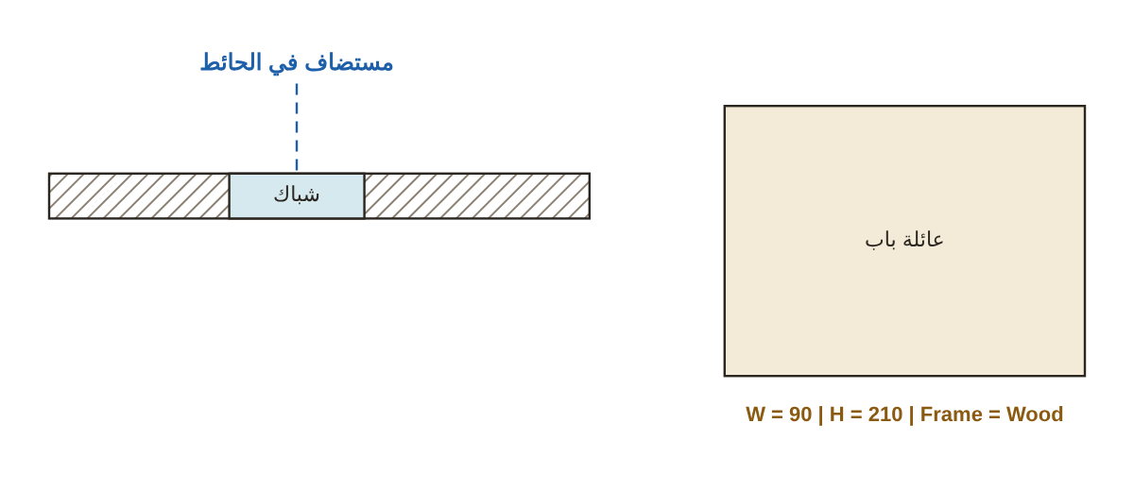
النمذجة البارامترية
العنصر بيتعرّف بقواعد وعلاقات: الشباك «مستضاف» في الحائط ويتحرك معاه، والسقف بيقف على مستوى الدور.
لو غيّرت ارتفاع الدور، الحوائط والسلالم والأعمدة بتتظبط لوحدها.
العائلات (Families) في Revit هي التطبيق العملي: باب بعرض وارتفاع ونوع حلق كبارامترات.
العنصر البارامتري المستضاف وبارامترات العائلة
نفس فكرة بلوكات مكتبة م. عمر خميس البارامترية: تغيّر البارامتر والشكل يتبني من جديد.
Notes:
العنصر بيتعرّف بقواعد وعلاقات: الشباك «مستضاف» في الحائط ويتحرك معاه، والسقف بيقف على مستوى الدور.
لو غيّرت ارتفاع الدور، الحوائط والسلالم والأعمدة بتتظبط لوحدها.
العائلات (Families) في Revit هي التطبيق العملي: باب بعرض وارتفاع ونوع حلق كبارامترات.

Slide 6
التوافقية وتبادل البيانات (IFC و openBIM)
IFC صيغة مفتوحة دولية (ISO 16739) لتبادل النماذج بين البرامج.
openBIM معناه إن المشروع مايبقاش محبوس في برنامج واحد.
ليه مهم | البند
النماذج تركب فوق بعض صح | نقطة الأصل والإحداثيات
مم أو م — اختلافها بيبوّظ كل حاجة | الوحدات
التنسيق بين التخصصات | أسماء المستويات والمحاور
الحصر والتكلفة والمواصفات | التصنيف (Uniclass / OmniClass)
بيئة البيانات المشتركة (CDE) | تسمية الملفات
Notes:
IFC صيغة مفتوحة دولية (ISO 16739) لتبادل النماذج بين البرامج.
openBIM معناه إن المشروع مايبقاش محبوس في برنامج واحد.
مش كل حاجة بتنتقل كاملة: العائلات المعقدة والبارامترات الخاصة ممكن تضيع — اعمل اختبار تبادل في أول المشروع.
COBie: صيغة جدولية لتسليم بيانات التشغيل والصيانة للمالك.
اتفاقات لازم تتعمل بدري

Slide 7
BIM للمالك
2
1
مراقبة التكلفة والجدول: نموذج 4D و5D.
قرارات أدق بدري: بدائل تصميم بتكلفة وأداء طاقة قبل ما تصرف.
4
3
دور المالك إنه يحدد متطلباته في متطلبات معلومات المالك (EIR / OIR) من أول يوم.
التسليم الرقمي: نموذج As-Built مع بيانات الأجهزة للصيانة.
Notes:
قرارات أدق بدري: بدائل تصميم بتكلفة وأداء طاقة قبل ما تصرف.
مراقبة التكلفة والجدول: نموذج 4D و5D.
التسليم الرقمي: نموذج As-Built مع بيانات الأجهزة للصيانة.
دور المالك إنه يحدد متطلباته في متطلبات معلومات المالك (EIR / OIR) من أول يوم.

Slide 8
BIM للمصمم
3
2
1
اللوحات والجداول بتطلع من النموذج تلقائياً (أبواب، شبابيك، تشطيبات، غرف).
تنسيق التخصصات: معماري وإنشائي وMEP في نماذج مرتبطة.
تصميم مفاهيمي بكتل وتحليل مساحات وطاقة وشمس.
6
5
4
اعمل مكتبة عائلات معتمدة بدل ما كل واحد يعمل عائلته.
ابني قالب مكتب فيه أنواع الحوائط والأرضيات والأسقف وأنماط الخطوط والجداول.
المكتبات والقوالب (Templates): أساس سرعة المكتب وجودته.
Notes:
تصميم مفاهيمي بكتل وتحليل مساحات وطاقة وشمس.
تنسيق التخصصات: معماري وإنشائي وMEP في نماذج مرتبطة.
اللوحات والجداول بتطلع من النموذج تلقائياً (أبواب، شبابيك، تشطيبات، غرف).
المكتبات والقوالب (Templates): أساس سرعة المكتب وجودته.
نصايح عملية للمكتب
ابني قالب مكتب فيه أنواع الحوائط والأرضيات والأسقف وأنماط الخطوط والجداول.
اعمل مكتبة عائلات معتمدة بدل ما كل واحد يعمل عائلته.
حدد مستوى التفاصيل المطلوب في كل مرحلة عشان النموذج مايتقلش بلا داعي.

Slide 9
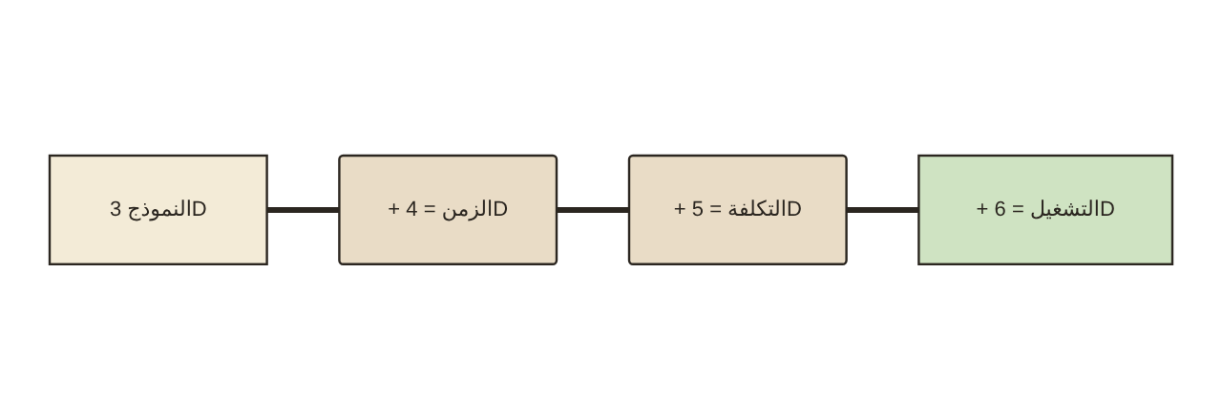
BIM للمقاول
الحصر من النموذج (كميات الخرسانة والطوب والبلاط والدهانات).
4D: ربط العناصر بالبرنامج الزمني ومحاكاة مراحل التنفيذ.
5D: ربط الكميات بالأسعار وتحديث التكلفة مع كل تعديل.
التخطيط للموقع: الأوناش، مسارات العربيات، أماكن التشوين.
رسومات الورشة من النموذج مباشرة.
أبعاد BIM من 3D إلى 6D
Notes:
الحصر من النموذج (كميات الخرسانة والطوب والبلاط والدهانات).
4D: ربط العناصر بالبرنامج الزمني ومحاكاة مراحل التنفيذ.
5D: ربط الكميات بالأسعار وتحديث التكلفة مع كل تعديل.
التخطيط للموقع: الأوناش، مسارات العربيات، أماكن التشوين.
رسومات الورشة من النموذج مباشرة.

Slide 10
BIM للمصنّعين والموردين
2
1
دقة أعلى، هالك أقل، وتركيب أسرع في الموقع.
الحديد الإنشائي، الواجهات، الدكت، والأثاث المدمج بيتصنعوا مباشرة من النموذج (CNC والقص الآلي).
3
التصنيع المسبق (Prefabrication) والوحدات الجاهزة بقت أسهل مع BIM.
Notes:
الحديد الإنشائي، الواجهات، الدكت، والأثاث المدمج بيتصنعوا مباشرة من النموذج (CNC والقص الآلي).
دقة أعلى، هالك أقل، وتركيب أسرع في الموقع.
التصنيع المسبق (Prefabrication) والوحدات الجاهزة بقت أسهل مع BIM.

Slide 11
مستويات التطوير LOD
الاستخدام | المعنى | LOD
دراسات المساحة والتكلفة المبدئية | كتلة أو رمز | 100
التصميم المبدئي | عنصر عام بمقاس وشكل تقريبي | 200
التصميم النهائي ولوحات المناقصة | مقاس ومكان وشكل دقيق | 300
التنسيق بين التخصصات | + الوصلات مع العناصر التانية | 350
رسومات الورشة | تفاصيل التصنيع والتركيب | 400
التشغيل والصيانة | كما نُفّذ (As-Built) ومراجع في الموقع | 500

Slide 12
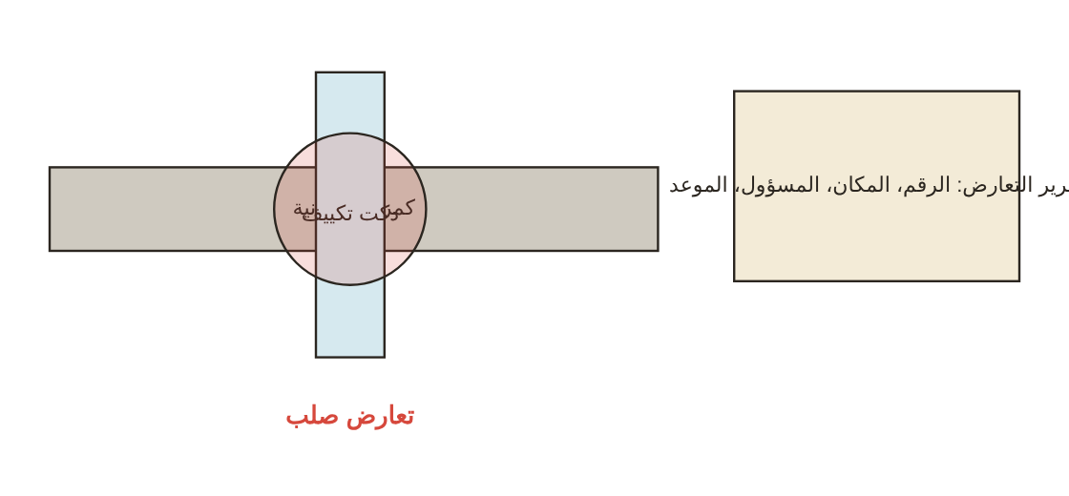
كشف التعارضات والتنسيق
جمّع نماذج التخصصات في نموذج تنسيق (Navisworks أو Solibri أو غيرهم).
أنواع التعارض: صلب (ماسورة جوه كمرة)، مسافات (خلوص صيانة أو عزل)، زمني (تسلسل تنفيذ).
اعمل مصفوفة اختبارات: معماري × إنشائي، إنشائي × ميكانيكا، ميكانيكا × كهرباء...
اجتماع تنسيق أسبوعي، وكل تعارض له مسؤول وموعد حل.
تعارض صلب بين دكت وكمرة وتقرير التنسيق
Notes:
جمّع نماذج التخصصات في نموذج تنسيق (Navisworks أو Solibri أو غيرهم).
أنواع التعارض: صلب (ماسورة جوه كمرة)، مسافات (خلوص صيانة أو عزل)، زمني (تسلسل تنفيذ).
اعمل مصفوفة اختبارات: معماري × إنشائي، إنشائي × ميكانيكا، ميكانيكا × كهرباء...
اجتماع تنسيق أسبوعي، وكل تعارض له مسؤول وموعد حل.

Slide 13
بيئة البيانات المشتركة (CDE) وسير العمل
2
1
المعيار الدولي ISO 19650 بيحدد إدارة المعلومات في مشاريع BIM.
CDE = مكان واحد للملفات بحالات: قيد العمل ← مشترك ← منشور ← مؤرشف.
3
كل ملف ليه اسم موحد ورقم إصدار وحالة.
Notes:
CDE = مكان واحد للملفات بحالات: قيد العمل ← مشترك ← منشور ← مؤرشف.
المعيار الدولي ISO 19650 بيحدد إدارة المعلومات في مشاريع BIM.
كل ملف ليه اسم موحد ورقم إصدار وحالة.

Slide 14
خطة تنفيذ BIM (BEP)
3
2
1
الأطراف والأدوار (مدير BIM، منسق، نمذّاجين).
أهداف BIM في المشروع (حصر؟ تنسيق؟ 4D؟ تسليم للصيانة؟).
تحتوي عادة على:
6
5
4
الإحداثيات والوحدات والتسمية.
مستويات LOD لكل مرحلة ولكل عنصر.
البرامج والإصدارات وصيغ التبادل.
Notes:
تحتوي عادة على:
أهداف BIM في المشروع (حصر؟ تنسيق؟ 4D؟ تسليم للصيانة؟).
الأطراف والأدوار (مدير BIM، منسق، نمذّاجين).
البرامج والإصدارات وصيغ التبادل.
مستويات LOD لكل مرحلة ولكل عنصر.
الإحداثيات والوحدات والتسمية.
جدول تبادل النماذج واجتماعات التنسيق.
ضبط الجودة للنموذج (Model checking).
المخرجات والتسليمات النهائية.

Slide 15
التحديات والتطبيق في المكتب
3
2
1
الملكية الفكرية والمسؤولية: مين مسؤول عن النموذج؟ تتحدد في العقد.
تغيير الثقافة: الشغل يتنقل من «رسم» لـ«بناء نموذج».
التكلفة الأولية: رخص وأجهزة وتدريب.
6
5
4
تدريب الفريق على مراحل.
قالب ومكتبة عائلات للمكتب.
مشروع تجريبي صغير.
Notes:
التكلفة الأولية: رخص وأجهزة وتدريب.
تغيير الثقافة: الشغل يتنقل من «رسم» لـ«بناء نموذج».
الملكية الفكرية والمسؤولية: مين مسؤول عن النموذج؟ تتحدد في العقد.
خطة تحويل مكتب لـ BIM
مشروع تجريبي صغير.
قالب ومكتبة عائلات للمكتب.
تدريب الفريق على مراحل.
توثيق الدروس المستفادة وتعميم التجربة.

Slide 16
دراسات الحالة (دروس عامة)
2
1
مشاركة المقاول بدري بتقلل التعارضات والتعديلات.
المشاريع الناجحة حددت أهداف BIM بوضوح من الأول.
4
3
نموذج التسليم مفيد للمالك فقط لو اتعمل بالبيانات اللي محتاجها فعلاً للصيانة.
التصنيع المسبق وفّر وقت كبير في المشاريع المعقدة.
Notes:
المشاريع الناجحة حددت أهداف BIM بوضوح من الأول.
مشاركة المقاول بدري بتقلل التعارضات والتعديلات.
التصنيع المسبق وفّر وقت كبير في المشاريع المعقدة.
نموذج التسليم مفيد للمالك فقط لو اتعمل بالبيانات اللي محتاجها فعلاً للصيانة.

Slide 17
خلاصة م. عمر خميس
3
2
1
التعارض على الشاشة أرخص بمراحل من التعارض في الموقع.
اتفقوا على الإحداثيات والوحدات والتسمية وLOD من أول يوم.
BIM = نموذج + معلومات + تعاون، مش برنامج.
5
4
التسليم النهائي للمالك نموذج As-Built فيه بيانات الصيانة.
ابدأ بمشروع تجريبي، وابني قالب ومكتبة للمكتب.
مختصر وتلخيص م. عمر خميس — مكتبة م. عمر خميس للاسكتش اب.
Notes:
BIM = نموذج + معلومات + تعاون، مش برنامج.
اتفقوا على الإحداثيات والوحدات والتسمية وLOD من أول يوم.
التعارض على الشاشة أرخص بمراحل من التعارض في الموقع.
ابدأ بمشروع تجريبي، وابني قالب ومكتبة للمكتب.
التسليم النهائي للمالك نموذج As-Built فيه بيانات الصيانة.

Slide 18
شكراً
مختصر وتلخيص م. عمر خميس • +20 100 543 3170
لا تنسوا صاحب المكتبة من الدعاء — عمر بن جمال خميس، غفر الله له ولوالديه

